Slide 1
Quelles Approches pour AmélIorer l’effIcAcIte de l’AIde InternAtIonAle TÉMoignAgES ET STRATÉgiES PoUR UnE CooPÉRATion DE qUALiTE APRèS 2015 ESP-Ulb, novembre 2013
Marc Poncelet
ULg
CUD

Slide 2
Développement coopération Aspirons valeurs idéales, changer
A quel genre de développement aspirons-nous post-2015 ? Quelles sont les valeurs que nous voulons promouvoir ? En particulier, comment améliorer la qualité des interventions de la coopération belge ?
Quelles seraient les modalités idéales de coopération pour parvenir au développement auquel nous aspirons ? Qu’est-ce qui doit changer par rapport à nos instruments actuels ?

Slide 3
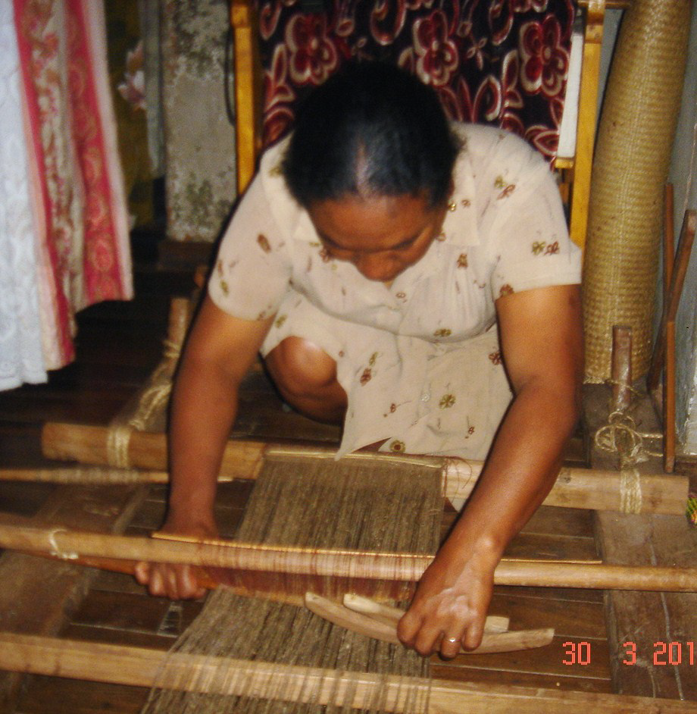
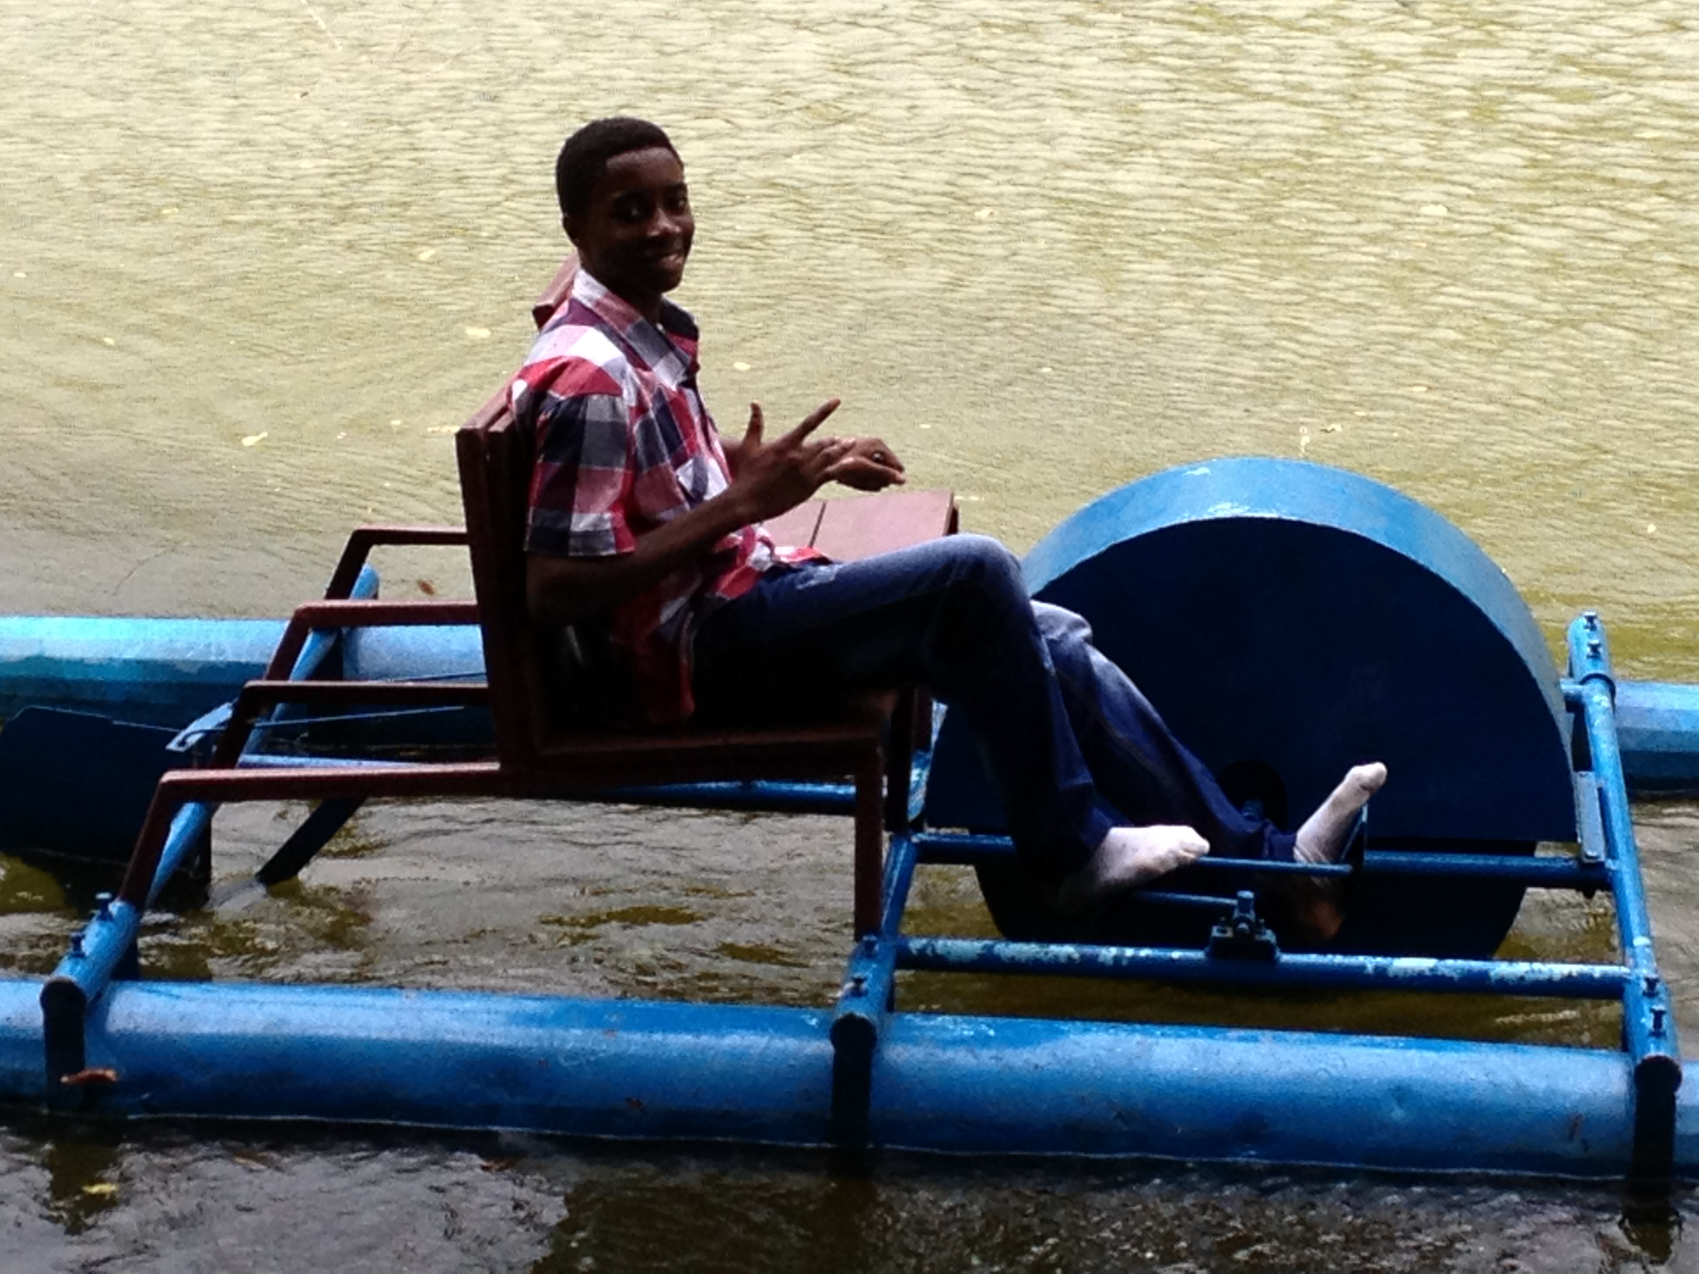
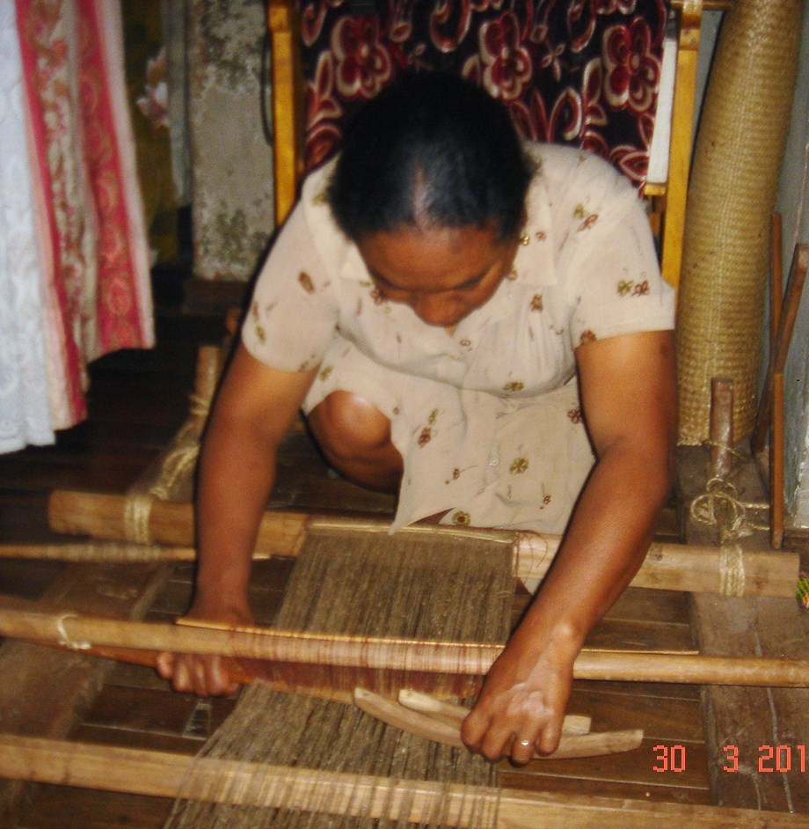

Coopération (au) développement
Coopération
Développement

Slide 4
Développement et (??) coopération
Des notions à examiner dans le contexte nouveau du XXI siècle « global »
On a parlé ce matin de la croissance africaine
Des nouveaux acteurs aux logiques hybrides
De la pauvreté majoritairement dans les pays émergents
De la présence massive des PE dans les PMA
Une liaison dont l’évidence est de plus en plus questionnée
P. Moors ce matin : climat et fragilité, « considérer comme coopération eu développement tout ce que l’on fait dans un pays dans la liste des plus démunis… fragiles ».
Coopération scientifique mesurée en publications
Développement via la captation marchande des nouveaux marchés liés à la classe moyenne des pays du Sud
PPP-Win/Win, coalitions internationales en santé…
Prolifération « hors paradigme » d’expériences dites civiles subventionnées ou non qui manifestent d’autres registres de justification (social..)

Slide 5
La coopération belge
Une longue « introspection » qui a ses mérites…mais aussi
…ses limites surtout lorsque les moyens et personnels diminuent
La sortie par la globalisation de l’offre de coopération (multilatéral, coalitions diverses…)
La sortie par le ciblage resserré sur quelques pays ou quelques problématiques
Le pilotage et l’accountability « à distance » via des artefacts
Une bonne coopération serait une bonne coopération qui répond à quelques critères de management public +quelques critères négociés
… sur le terrain les professionnels sont peu… sur le terrain ou ne savent plus que faire avec ce qui remonte du terrain

Slide 6
Un regard socio-anthropologique
De l’étude indépendante des projets à l’études des espaces publics dans les PVD (exemple du programme Etats en chantier, Lasdel : dimension politique du développement
Une intervention est une arène ou interviennent acteurs, logiques et intérêts différents
D’extraordinaires différences entre…
Les réalités de terrain (en PIC, Atacora) et les « rapports »
Les lectures des universitaires Sud et celles des experts
Les projets et leurs bénéficiaires
Les implicites et les silences du partenariat (régimes différents d’accountabilty entre les partenaires)
Les effets pervers des interventions, les processus « endogènes »

Slide 7
Les Universités
Chez nous une problématique institutionnalisée très originale mais une « fatigue » de la coopération sud et aussi une fatigue de fonctionnement vu l’incertitude et l’ambiance de crise ici :
Renouvellement des générations
Dissolution du » Sud » dans le marché scientifique global
Hyperspécialisation scientifique laisse le champ libre au registre méthodologico--institutionnel de l’expertise
Au Sud : qu’en savons nous?
Colossal défi de la formation (démographie, libéralisation des marchés éducatifs)
Nouvelles configurations du « Brain drain »
Les médecins béninois….
Le marché proliférant de l’expertise contre la connaissance indépendante??
De rares centres de recherche qui peuvent rester à distance de la production « paradigmatique » de la « communauté du développement » et rendre compte des énormes gaps entre les stratégies et les projets et programmes sur le terrain

Slide 8
Horizon….
Produire en concertation (plutôt) qu’ensemble des biens « publics globaux… mais aussi locaux »
De la pauvreté à l’inégalité « qui profite de la lutte contre la pauvreté »?
Un autre dialogue politique ou une autre politique du dialogue : dimension politique locale des interventions de développement : sous-traitance aux agences et ONG des politiques sociales, éducatives, médicales= le développement
Durée, confiance, institutionnalisation
Comment les coopérations internationales (y compris les ONG) sapent la formation de mouvements sociaux : le syndrome de B?

